Slide 1
Единство работы ДОУ и семьи как средство приобщения родителей к проблемам воспитания здорового ребёнка.

Slide 2
Воспитание здорового ребенка – главная задача семьи и дошкольного учреждения.
«Семья для ребенка – это источник общественного опыта. Здесь он находит примеры для подражания и здесь происходит его социальное рождение. И если мы хотим вырастить нравственно здоровое поколение, то должны решать эту проблему «всем миром»: детский сад, семья, общественность». В.А. Сухомлинский

Slide 3
Воспитание здорового ребенка – одна из главнейших задач семьи и дошкольного учреждения. Хорошо, когда здоровый образ жизни является традицией семьи. Но зачастую родители, занятые работой с одной стороны, не могут дать ребенку личный положительный пример здорового образа жизни, а с другой не противостоят отрицательным внешним влияниям. В этой ситуации возрастает роль дошкольного образовательного учреждения как ведущего звена в организации образовательной работы с детьми.

Slide 4
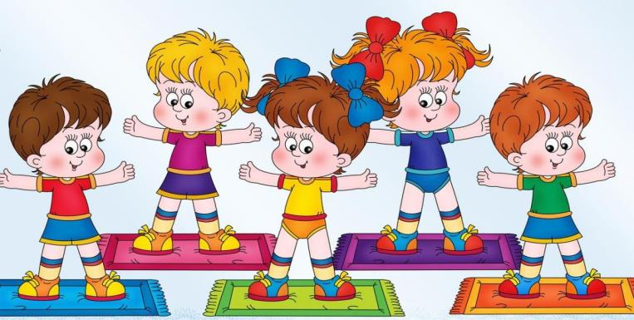
Семья и детский сад – те социальные структуры, которые в основном определяют уровень здоровья ребенка. Поступая в детский сад, многие дети имеют отклонения в физическом развитии: нарушение осанки, излишний вес, задержки в развитии быстроты, ловкости, координации движений. И одной из причин таких результатов является неосведомленность родителей в вопросах физического воспитания детей.

Slide 5
Важным способом реализации сотрудничества педагогов и родителей является организация их совместной деятельности, в которой родители – не пассивные наблюдатели педагогического процесса, а его активные участники, т.е. включение родителей в деятельность дошкольного учреждения.

Slide 6
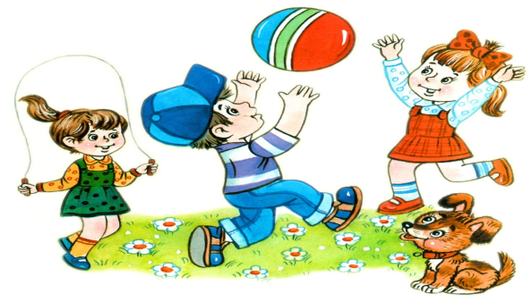
Главная задача сотрудничества ДОУ и семьи – это обеспечить безболезненное привыкание ребенка к детскому саду в период адаптации. Далее обязательно следует вместе с родителями объективно оценить состояние здоровья, физического и двигательного развития, спрогнозировать его улучшение; наметить единые подходы к распорядку дня, питанию, одежде, организации условий для двигательной активности ребенка.

Slide 7
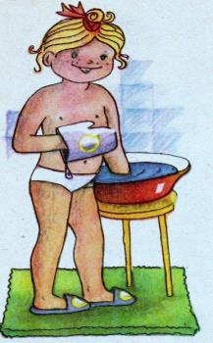
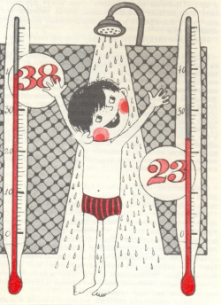
Особого внимания заслуживает проблема закаливания. Необходимо убеждать родителей воспитанников в том, что ослабленному и болезненному ребенку закаливание необходимо больше, чем здоровому. Очень важна в этом роль здорового образа жизни семьи.

Slide 8
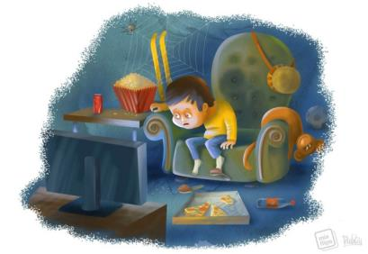
Физическое развитие ребёнка – неотъемлемая составляющая любых комплексных образовательных программ в дошкольном учреждении. За последние десять лет в стране сложилась устойчивая тенденция ухудшения параметров физического развития детей, подростков, молодёжи. Одной из причин медленного ухудшения результатов в борьбе за снижение заболеваемости является недостаточная педагогическая культура семей.
Очень важно, чтобы требования, предъявляемые ребенку в условиях общественного воспитания и семьи, были едиными, чтобы и в семье, и в дошкольном учреждении он получал все необходимое для полноценного физического и психического развития.

Slide 9
Совместная работа с семьей должна строиться на следующих основных положениях, определяющих ее содержание, организацию и методику.
1. Единство, которое достигается в том случае, если цели и задачи воспитания здорового ребенка хорошо понятны не только воспитателю, но и родителям, когда семья знакома с основным содержанием, методами и приемами физкультурно-оздоровительной работой в детском саду, а педагоги используют лучший опыт семейного воспитания.
2. Индивидуальный подход к каждому ребенку и к каждой семье на основе учета их интересов и способностей.
3. Взаимное доверие и взаимопонимание педагогов и родителей на основе доброжелательной критики и самокритики. Укрепление авторитета педагога в семье, а родителей в детском саду.

Slide 10
В соответствии с этими основными положениями система работы с семьей включает:
Участие родителей в составлении индивидуальных программ (планов) оздоровления детей;
Целенаправленную санитарно-просветительную работу
Ознакомление родителей с содержанием физкультурно-оздоровительной работой в детском саду
Обучение конкретным приемам и методам оздоровления (ЛФК, дыхательной гимнастике, самомассажу, разнообразным видам закаливания)

Slide 11
Родительские собрания
Совместный просмотр видеофильмов
Формы сотрудничества ДОУ с семьей
Совместные физкультурные досуги
Передача опыта семейного воспитания
Комплектование педагогической библиотеки по организации физического воспитания в семье
Дни открытых дверей

Slide 12
Заключение
За всю историю человечества сложились две ветви воспитания подрастающего поколения: семейное и общественное. Каждая из этих ветвей, представляет собой социальный институт воспитания, обладает своими специфическими возможностями в формировании личности. В основе взаимодействия современного дошкольного учреждения и семьи лежит сотрудничество. Педагоги дошкольного учреждения, должны быть инициаторами установления этого сотрудничества, поскольку они профессионально подготовлены к образовательной работе, а стало быть, понимают, что ее успешность зависит от согласованности, преемственности в воспитании детей.

